Slide 1

REDE BLOCKCHAIN BRASIL
Comitê Técnico
Reunião de 11 jul 2023

Slide 2
Pauta
Relato das iniciativas técnicas
Preparação para o comitê executivo
Próxima sprint

Slide 3
Relato das iniciativas técnicas

Slide 4
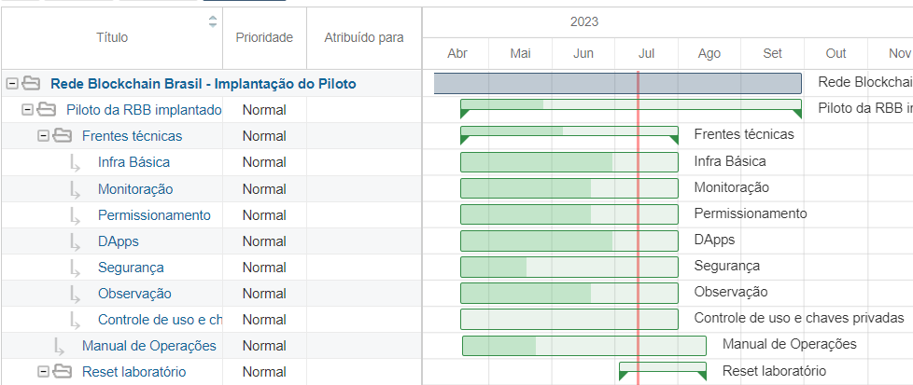
Gantt

Slide 5
Relato das Iniciativas Técnicas
Infra Básica (BNDES + Dataprev + TCU)
TCU continua com os problemas de rede, apesar das buscas, entendimento ainda não fechado
Teste de conexão rodando continuamente, para que eles possam analisar o tráfego
PUC está tentando subir um observer mas está com dificuldade de conectá-lo no próprio boot Observer deles. Devem conseguir nos próximos dias.
Conclusão do ETHStats e disponibilização do roteiro de instalação do ethStats no GitHub
Permissionamento (BNDES)
Obtenção da relação de nós conectados entre si
Obtenção da chave privada que implementou o permissionamento

Slide 6
Relato das Iniciativas Técnicas
Monitoração (CPQD + RNP)
Expectativa de atualizações para próxima semana
Segurança (RNP) +++
Início das mitigações de tratamento
Início das contribuições para o Manual de Operações
Manual de Operações (BNDES)
x

Slide 7
Relato das Iniciativas Técnicas
Observação (PUC-Rio)
Observer ainda não conectando
Expectativa de atualizações para próxima semana
DApps (Prodemge)
Ethereum-ETL parece ser a melhor ferramenta para o piloto (extração, transformação e carga)
Alguns testes já realizados com bons resultados.
Controle de uso e chaves privadas
x

Slide 8
Próxima sprint

Slide 9
Outros temas
Planejamento (17/7 a 04/08) da sprint
Não será possível fazer reset da rede de laboratório
Sprint de continuidade da sprint atual
Documentação Arquitetural
Importante leitura e validação por todos
Aguardando nova frente mais madura para documentação
Na visão e infraestrutura básica, documentar as interações dos elementos arquiteturais durante a escrita e a leitura de transação
Fórum BlockchainGov e Fórum RNP
Apresentação dos conceitos dos evento

Slide 10










Portal BNDES
www.bndes.gov.br
Atendimento Empresarial
0800 702 6337
Chamadas internacionais
+55 21 2172 6337
Ouvidoria
0800 702 6307
www.bndes.gov.br/ouvidoria
Fale Conosco
www.bndes.gov.br/faleconosco
Obrigado
milber@bndes.gov.br
facebook.com/bndes.imprensa
twitter.com/bndes
youtube.com/bndesgovbr linkedin.com/company/bndes
Instagram.com/bndesgovbr

